Slide 1
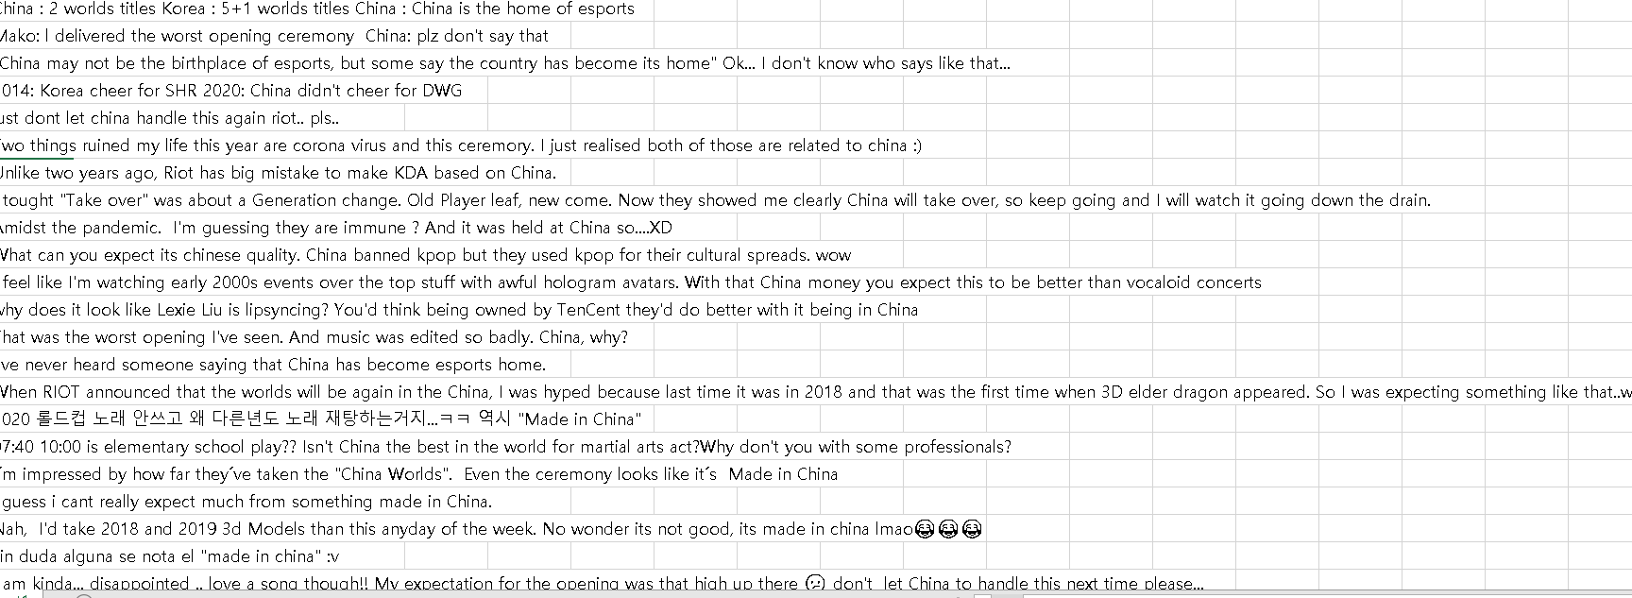
201601227 박상제-2020 리그오브레전드 월드챔피언쉽 개막식 영상 댓글 분석
목적: 상기한 영상의 댓글을 분석, 부정적인 평가의 원인 파악
‘중국＇키워드 관련 한국 영상 댓글 중 외국인들은 중국이 문제가 아니다라고 생각한다라는 내용의 댓글을 봐서 “China”를 해외영상 댓글에서 검색한 결과, 대부분이 중국에 실망하는 내용이었습니다. 주로 나온 내용은 “1. 중국이 리그오브레전드 우승을 단 두 번 했거늘 진행자가 중국이 이스포츠의 종주국이며, 현재는 리그오브레전드의 선구자이자 전설을 만들고 있는 곳이라 발언한 것, 2.리그오브레전드의 회사 라이엇게임즈의 모회사 텐센트가 중국 회사이고 중국에서 주최하는 데 퀠리티가 떨어지는 것.”, 3. 컴백한 K/DA가 나온 무대인데 모델링 최악, K/DA의 곡을 중국어로 개사+중국어 가사가 등장한 것＂등이 있었습니다.

Slide 2
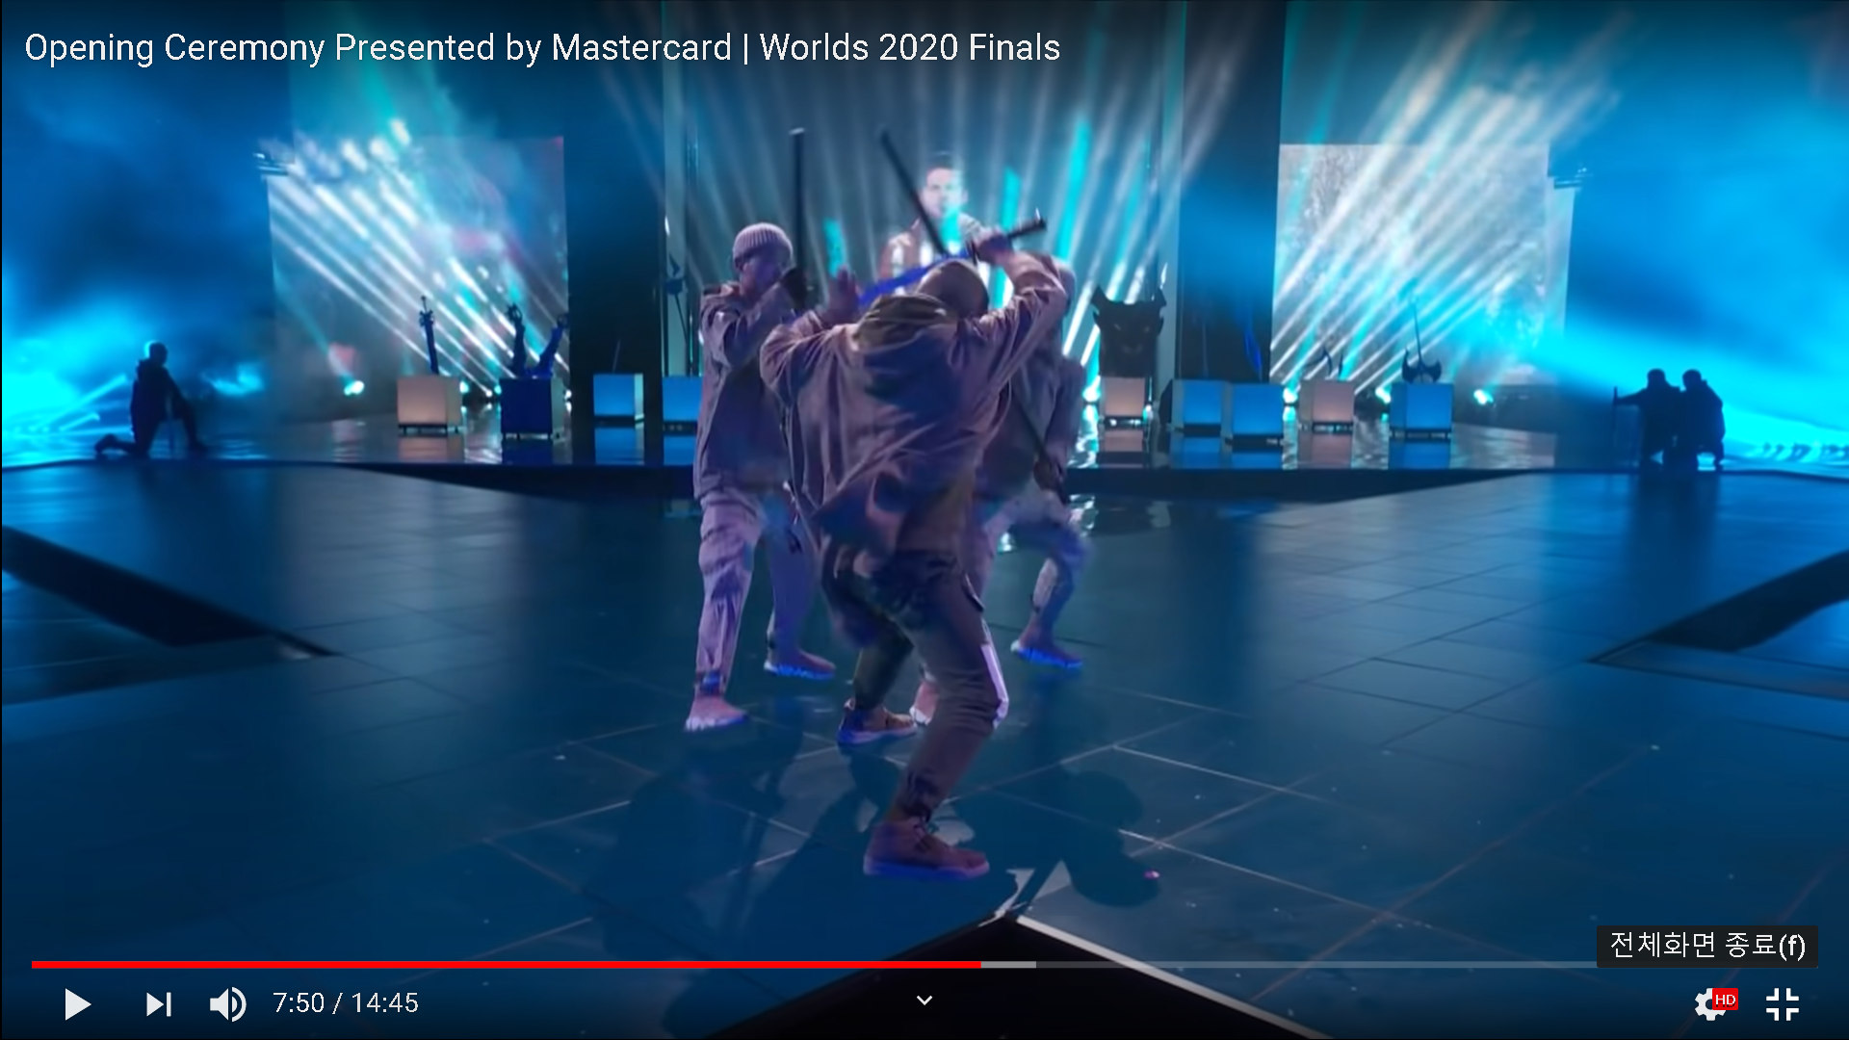
분석-행사 퍼포먼스에 관해서
개막식 도중 나온 칼싸움 장면. 이걸 제외하고도 과거의 개막식 행사 노래를 매쉬업해서 그거에 맞춰 사람들이 단체로 나와 춤을 추는 듯한 퍼포먼스가 있었는데, 대체적인 반응은 “도대체 저게 뭘 표현하고자 하는 것인가＂였습니다. 즉 사람들이 퍼포먼스의 의의를 이해하지 못하는 문제가 발생한 것입니다.

Slide 3
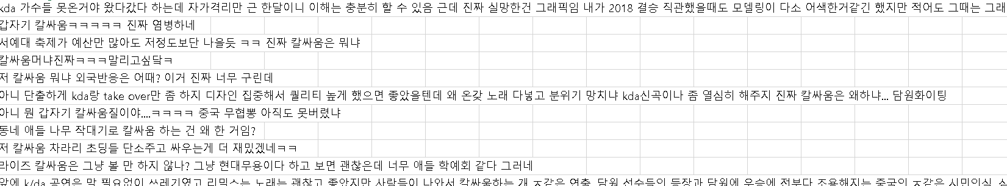
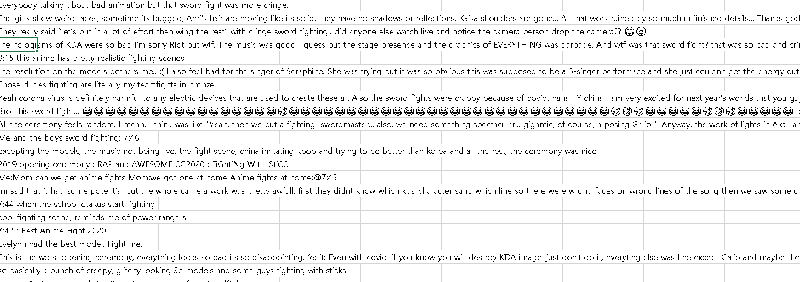
앞서 나온 장면에 대해 위의 사진이 한국 댓글의 반응, 아래 사진은 해외 댓글의 반응입니다. 양쪽 다 관통하는 내용은 “도대체 칼이랑 막대기 들고 왜 싸우냐＂였습니다. 행사에서 퍼포먼스를 할 땐 그 퍼포먼스의 의미를 보는 사람들이 알아야 하는데, 그러한 부분에서는 실패했다고 생각됩니다. 자기들이 봤을때는 멋있을 수 있지만, 개연성이 부족했다는 의미입니다.

